Slide 1
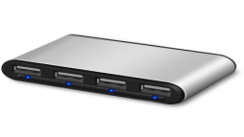



服务器
数据库
跟PC端通讯模块
WEB SERVICE
因特网
PC端
跟服务器通讯模块
后台网页
统计分析
APK下载
驱动下载
APK管理
用户管理
登陆模块
APK安装
驱动安装
统计管理
设定功能
用户界面
跟设备通讯模块
…

